Slide 1
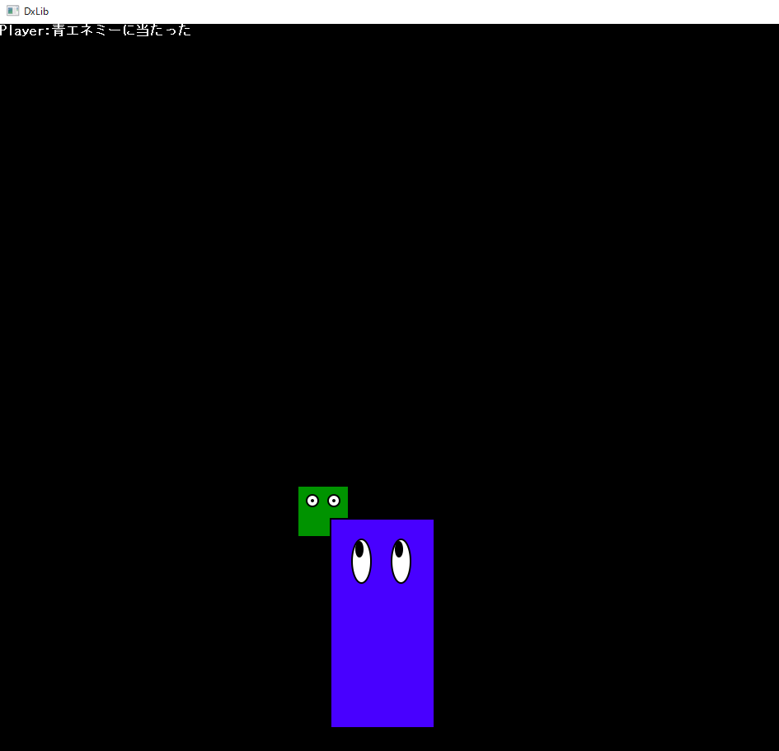
矩形と矩形の当たり判定
矩形同士で当たり判定をして、
キャラクター同士が当たっているか判定できるようにします。

Slide 2
矩形と矩形の当たり判定
矩形同士の当たり判定に必要なものは以下の通りです。
■必要なもの
矩形Aの座標
矩形Aのサイズ
矩形Bの座標
矩形Bのサイズ
まずは当たり判定の関数を作ります。

Slide 3
矩形と矩形の当たり判定
必要なものを引数にした関数を宣言しましょう。

Slide 4
矩形と矩形の当たり判定
矩形同士の当たり判定には、それぞれの矩形の４つの辺を使います。
実際に当たっている時をイメージしてみましょう。
A
B

Slide 5
矩形と矩形の当たり判定
横からあたっている場合は、左辺と右辺が交差する形になります。
A
A
B
B
↑Aの左辺とBの右辺が交差すると当たっている可能性あり
↑Aの右辺とBの左辺が交差すると当たっている可能性あり

Slide 6
矩形と矩形の当たり判定
上下からあたっている場合は、上辺と下辺が交差する形になります。
B
A
A
B
↑Aの上辺とBの下辺が交差すると当たっている可能性あり
↑Aの下辺とBの上辺が交差すると当たっている可能性あり

Slide 7
矩形と矩形の当たり判定 問題
以上を踏まえてCheckSquareSquare関数を完成させましょう。
■ヒント
判定方法は、
Aの右辺とBの左辺が交差している かつ
Aの左辺とBの右辺が交差している かつ
Aの下辺とBの上辺が交差している かつ
Aの上辺とBの下辺が交差している

Slide 8
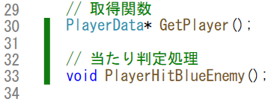
矩形と矩形の当たり判定
今回は当たった時の処理を関数化して実装します。
Player.hに当たった時に呼ばれる関数を宣言します。

Slide 9
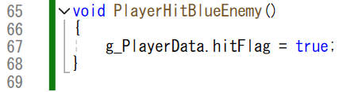
矩形と矩形の当たり判定
Player.cpp側に処理を書きます。今回はフラグを立てるだけです。

Slide 10
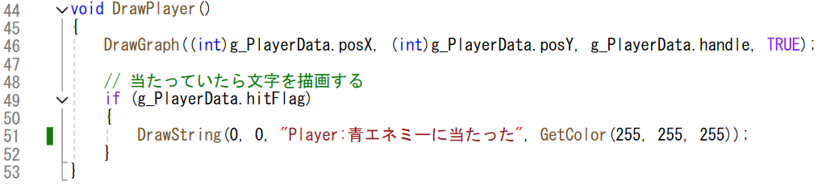
矩形と矩形の当たり判定
ヒットフラグが立ったら、文字を描画します。

Slide 11
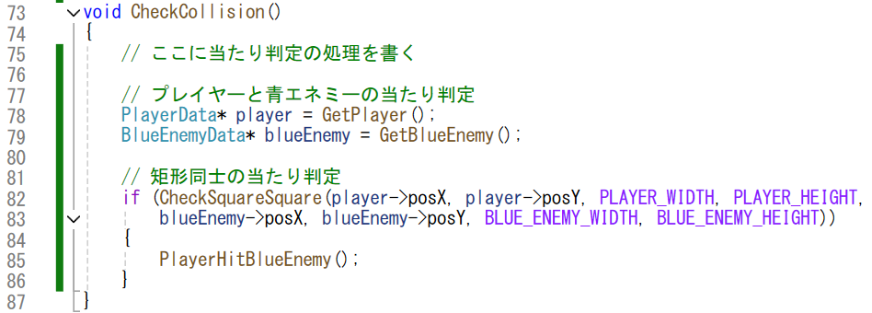
矩形と矩形の当たり判定
Collision.cppの当たり判定処理で判定を行い、
あたったら関数を呼ぶようにしましょう。

